Slide 1


ВЫПУСКНАЯ КВАЛИФИКАЦИОННАЯ РАБОТА
по курсу «Data Science»
Прогнозирование конечных свойств композиционных материалов
Докладчик: Григорьев Антон Михайлович,
студент курса «Data Science»
Образовательного центра МГТУ им. Н. Э. Баумана

Slide 2
Задачи работы
Разработать и обучить несколько моделей регрессии для прогноза целевых показателей нового композиционного материала.
Оформить получение пользователем целевого показателя в веб-приложение
Целевые показатели - модуль упругости при растяжении и прочность при растяжении, соотношение «матрица-наполнитель»
Знакомство с данными
13 признаков по 1023 значения
Пропуски и дубликаты отсутствуют
Тип данных большинства переменных – вещественный, переменные непрерывны
Распределение данных близко к нормальному
Линейной зависимости между признаками нет
Слабая корреляция переменных между собой
2

Slide 3
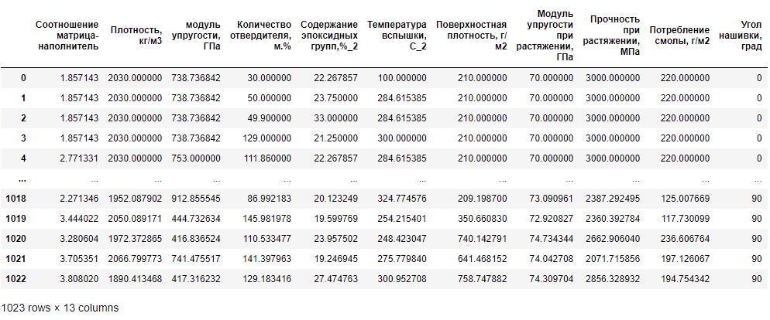
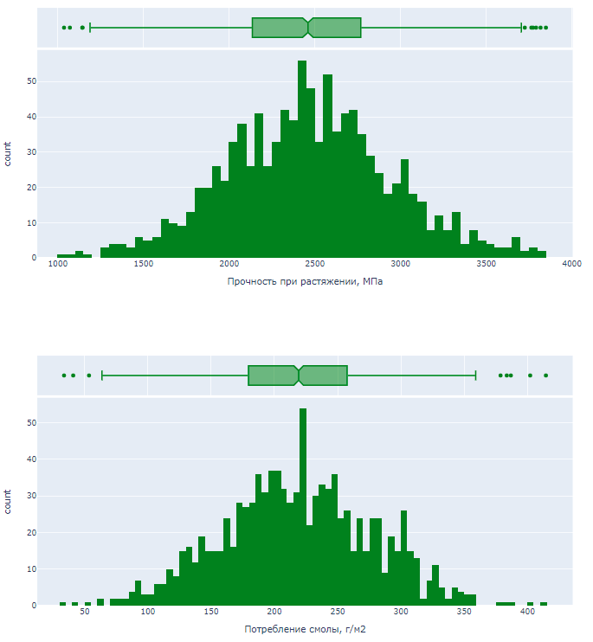
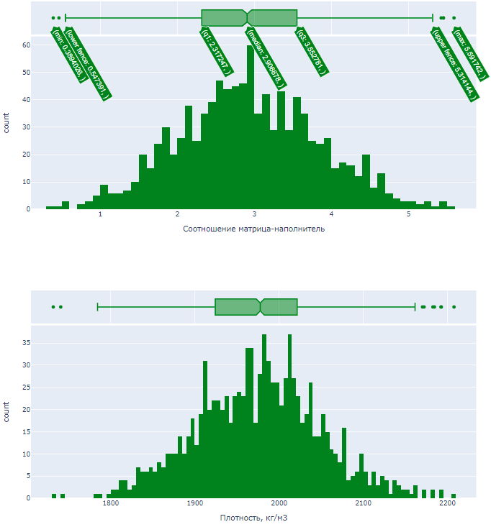
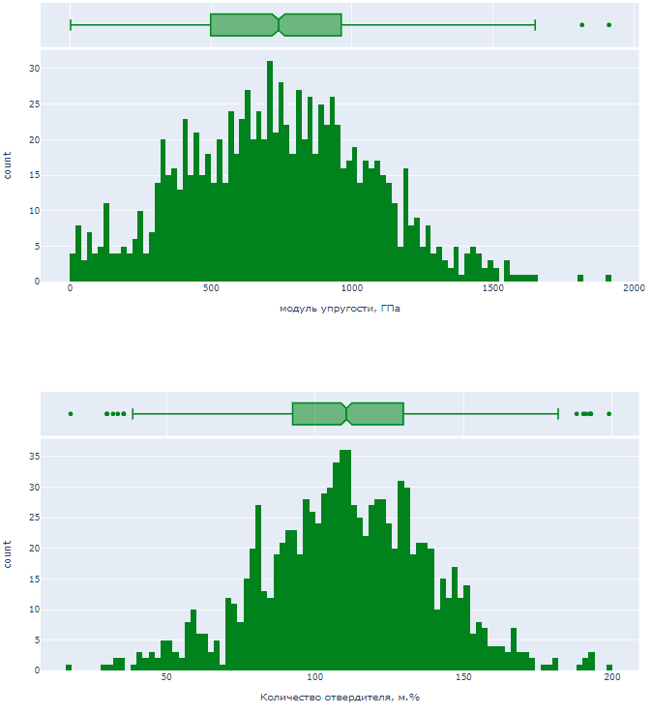
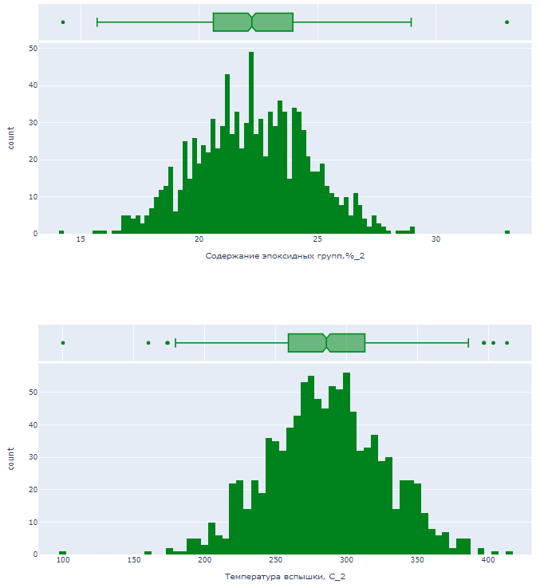
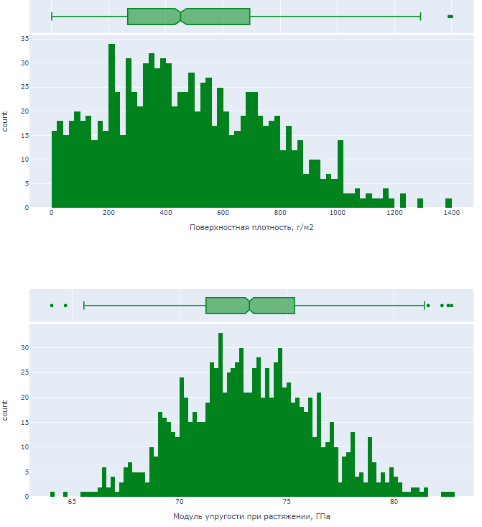
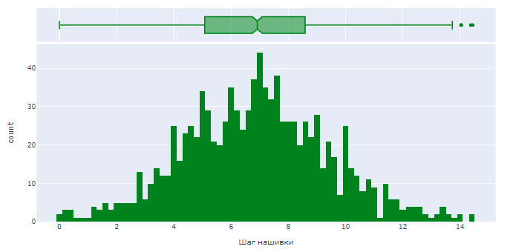
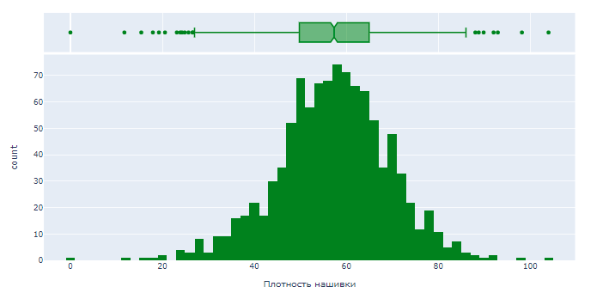
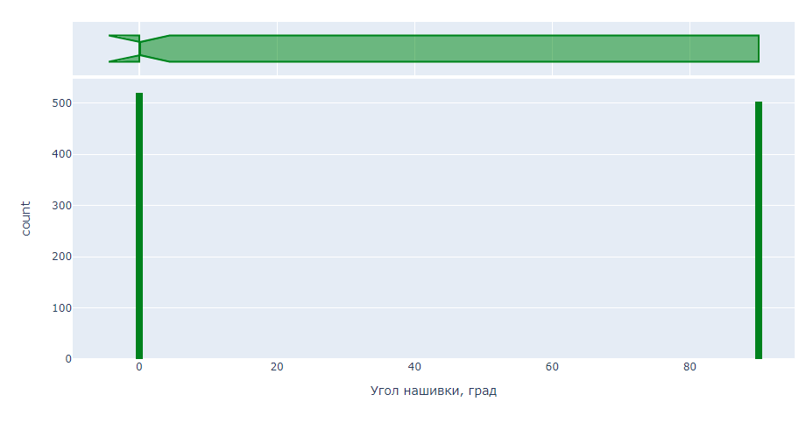
Сырые данные до предобработки

Slide 4
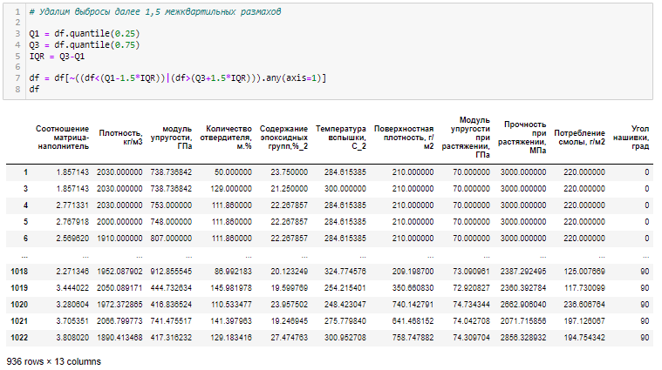
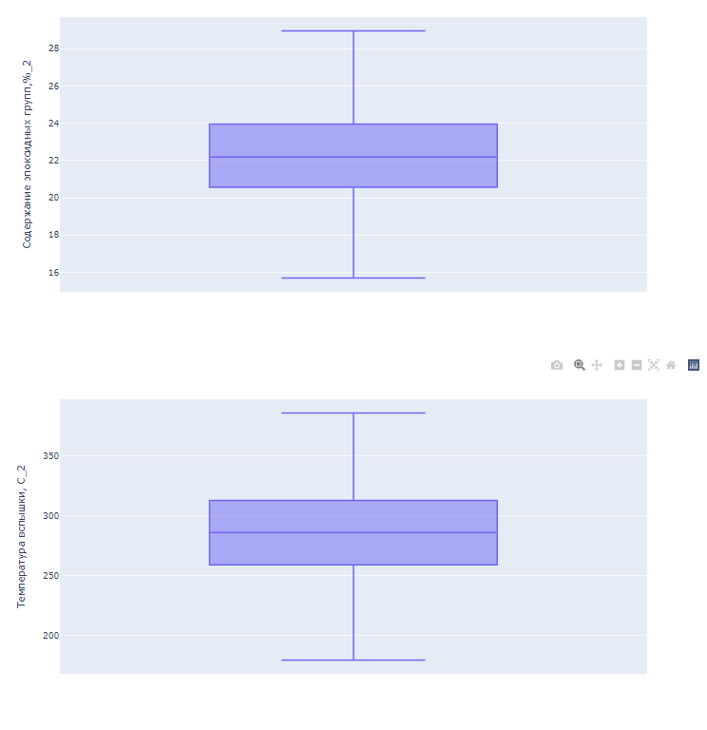
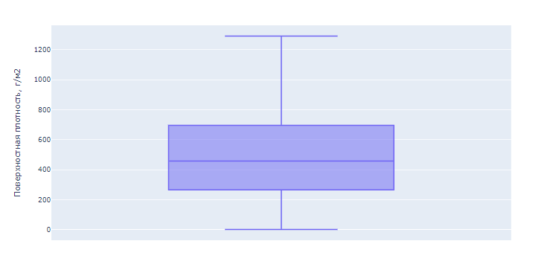
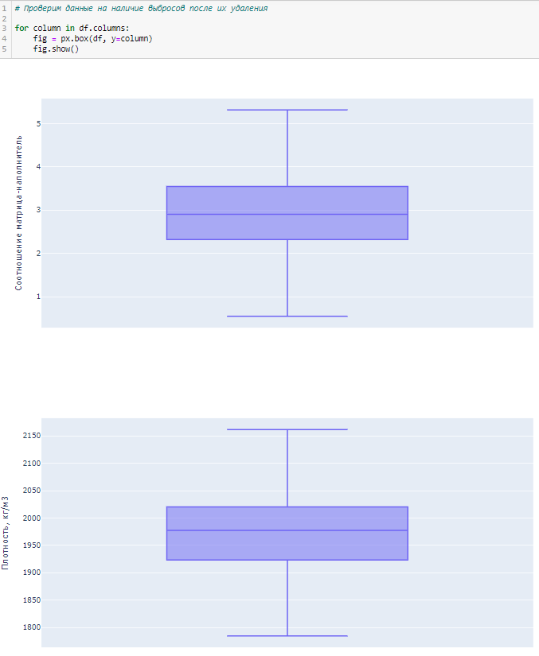
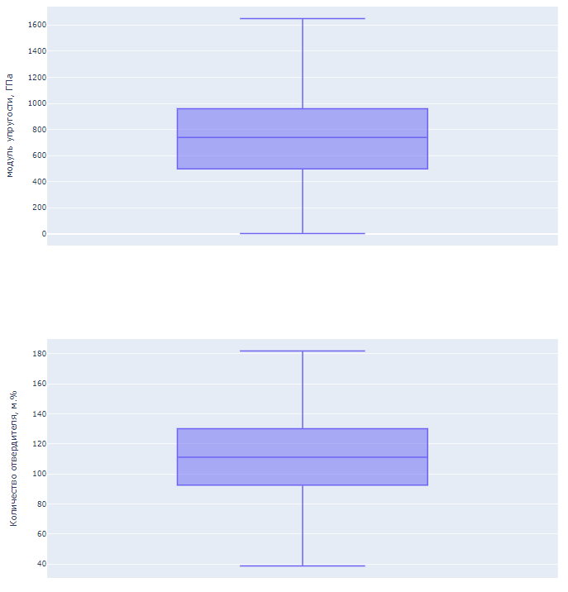
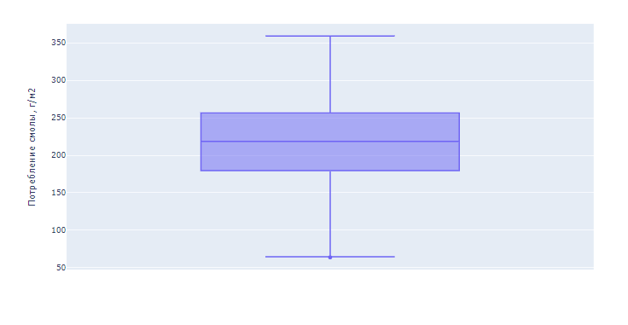
Данные после удаления выбросов

Slide 5
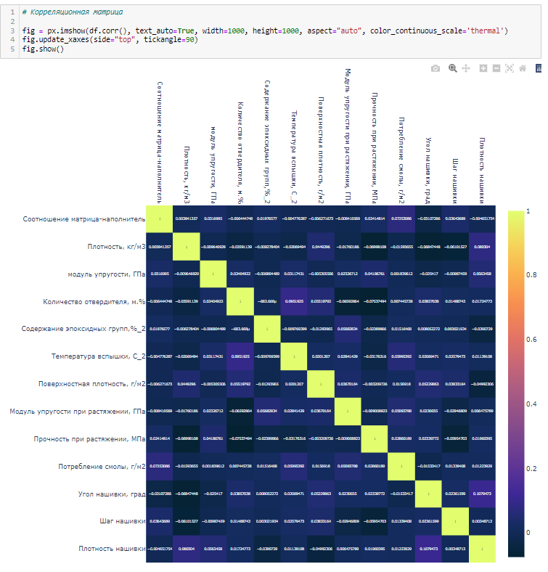
Корреляция переменных
Корреляция слабая. Max 0,0059.

Slide 6
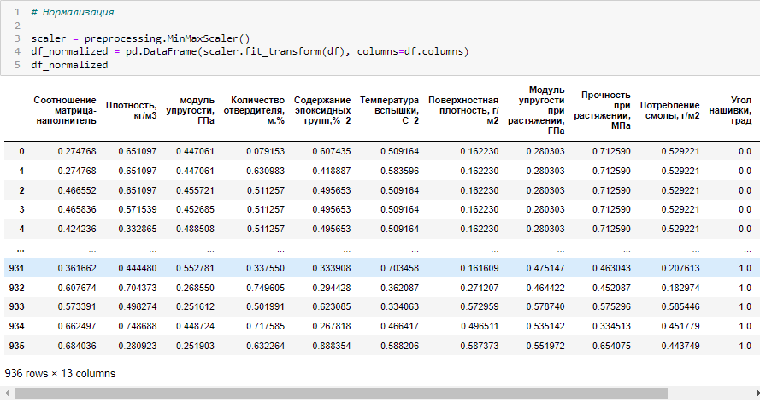
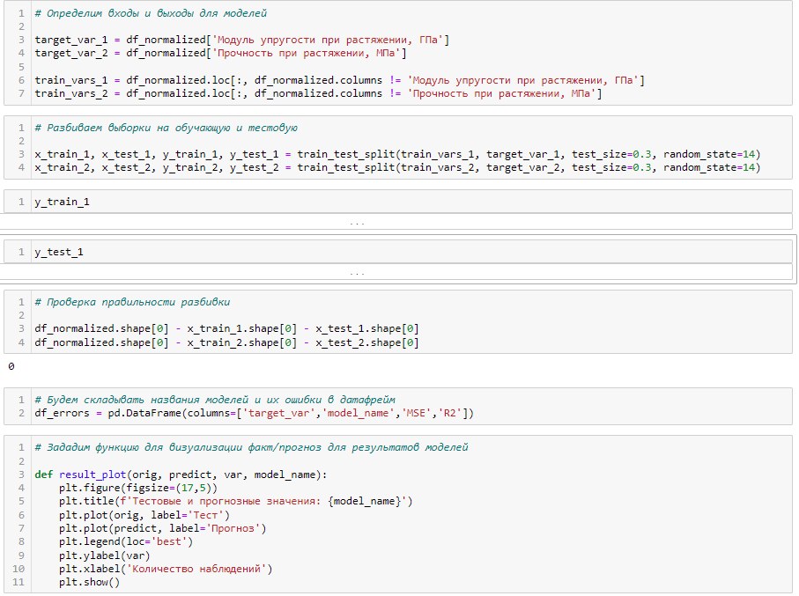
Нормализация данных и предобработка перед обучением
Для выравнивания диапазонов входных переменных проведем нормализацию.
Так мы облегчим работу моделям.
Определим тестовый и обучающий наборы данных

Slide 7
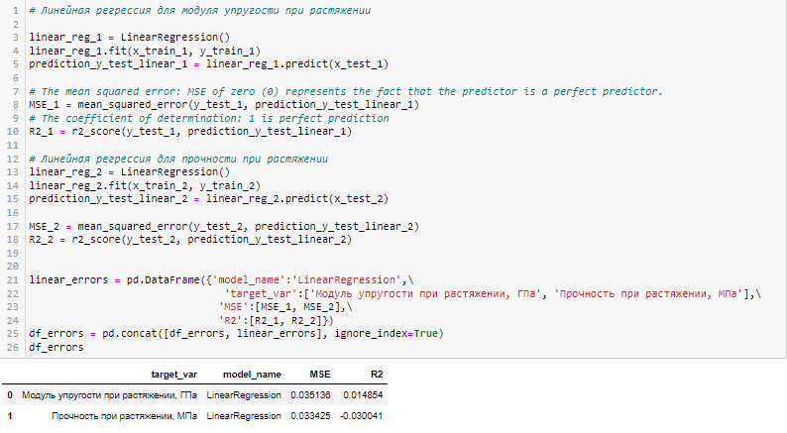
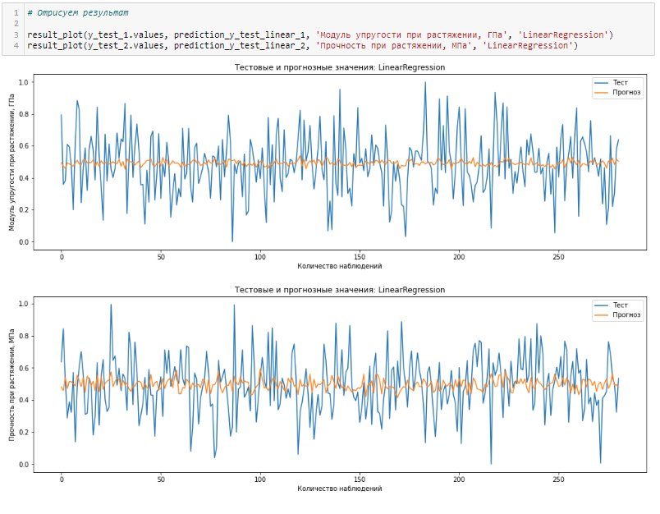
Линейная регрессия
7

Slide 8
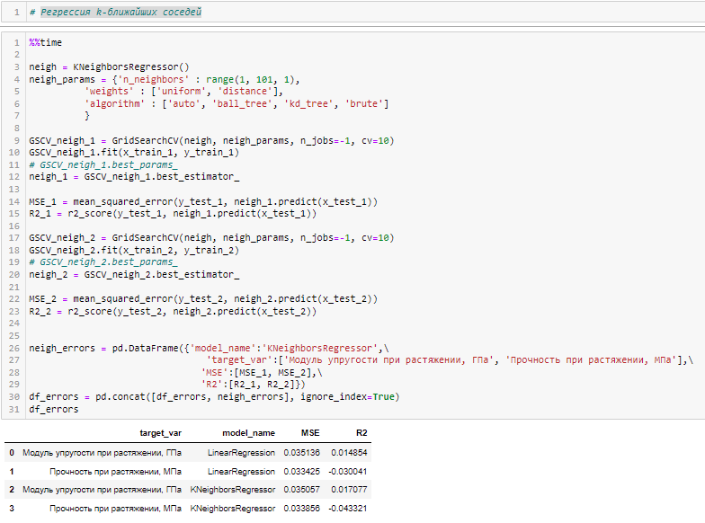
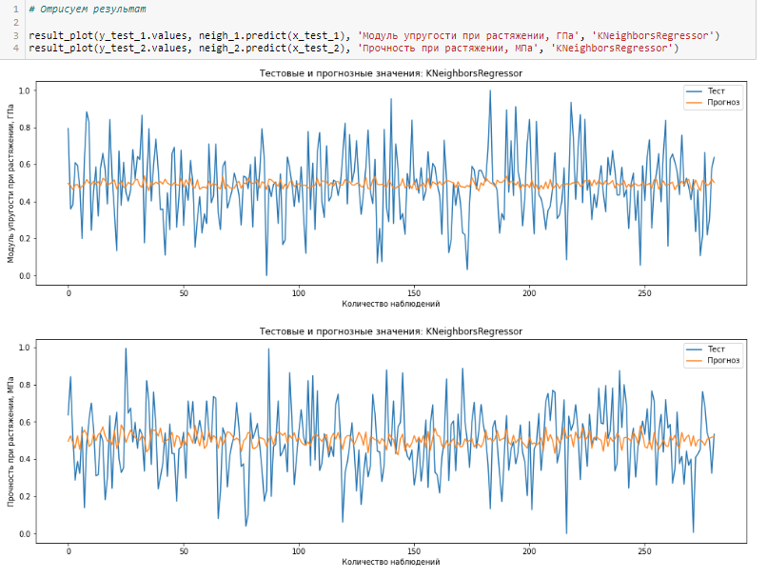
Регрессия k-ближайших соседей
8

Slide 9
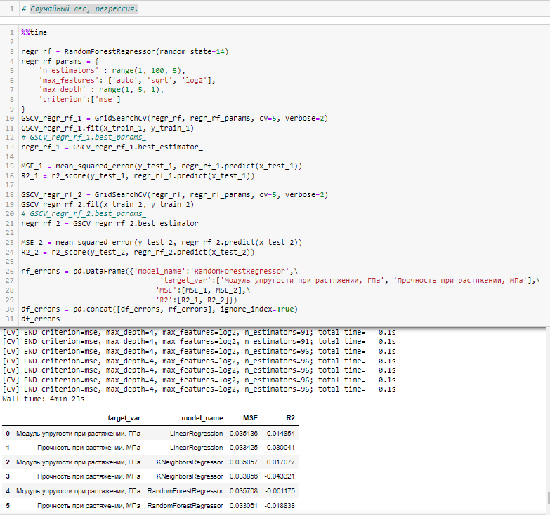
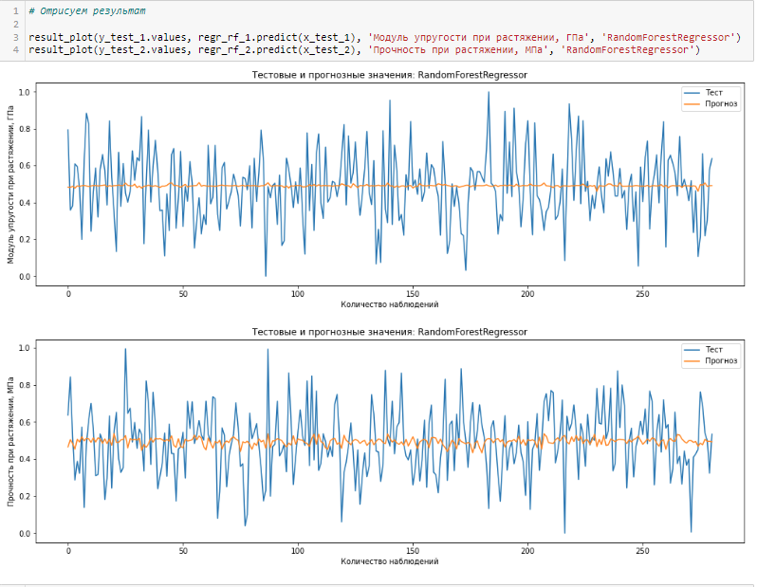
Случайный лес, регрессия
9

Slide 10
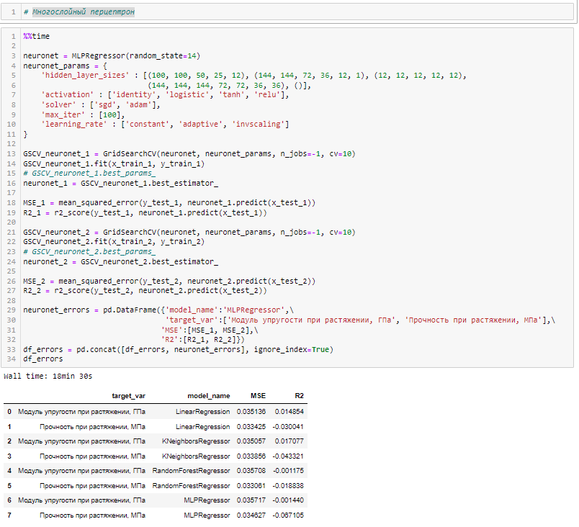
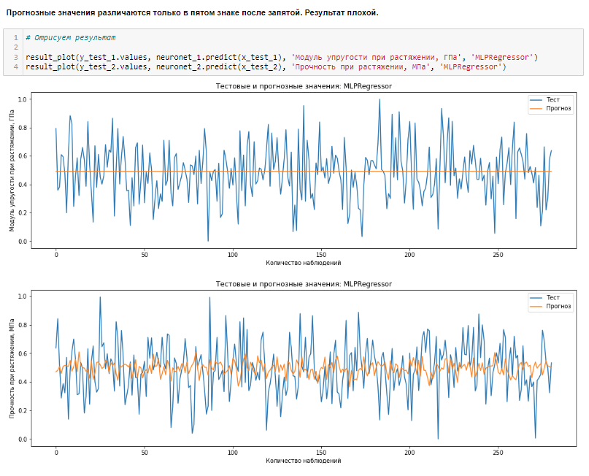
Многослойный перцептрон
10

Slide 11
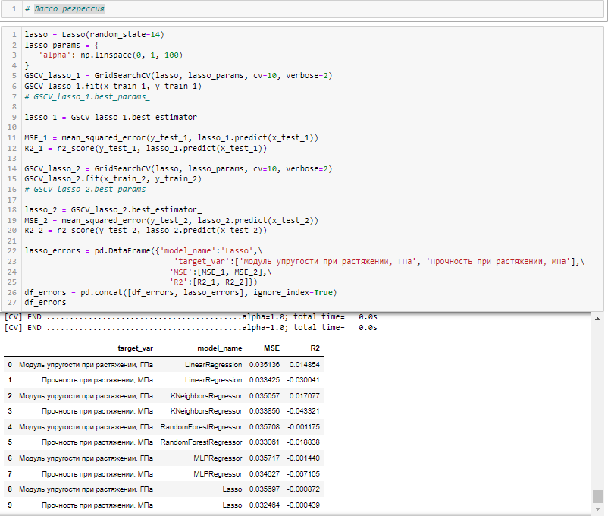
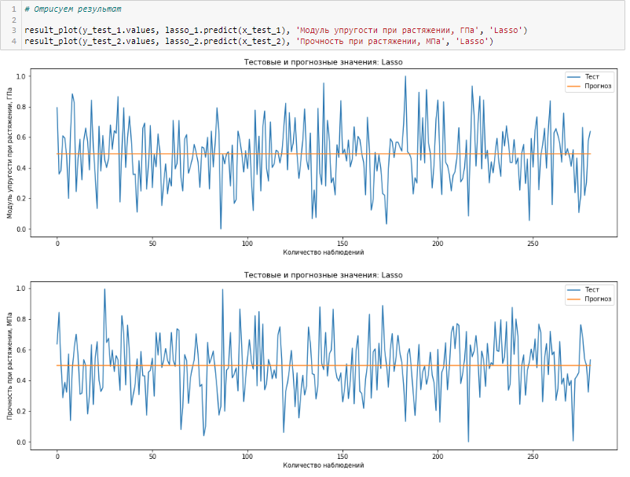
Лассо регрессия
11

Slide 12
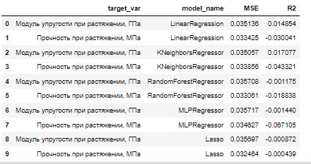
Результаты обучения
Итоговый датасет ошибок:
Все модели показали неудовлетворительный результат. Наилучшей моделью на этих данных для первой целевой переменной (Модуль упругости при растяжении, ГПа) является регрессия k-ближайших соседей, для второй целевой переменной (Прочность при растяжении, МПа) является Лассо-регрессия.
В целом при таких результатах можно применять среднее значение переменной в качестве прогнозного.
12

Slide 13
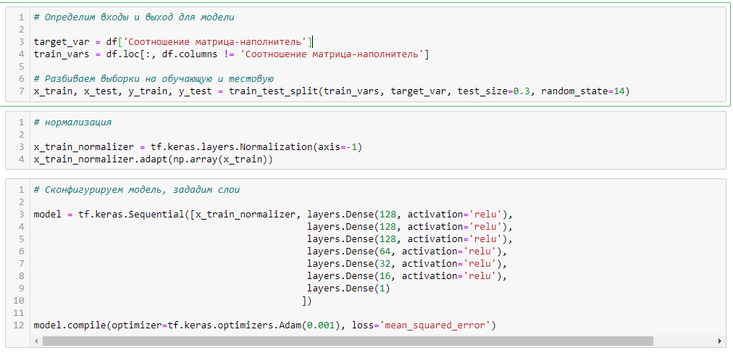
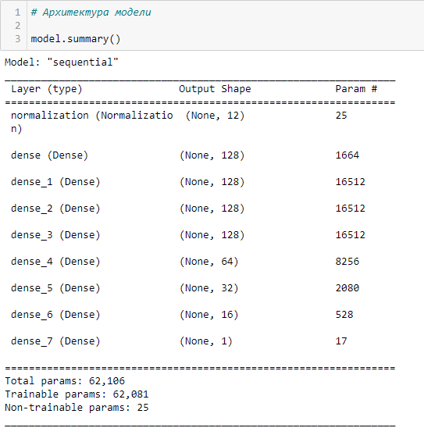
Написание нейронной сети на Tensorflow.Keras
для целевой переменной
«соотношение матрица-наполнитель»
Предобработка данных и задание архитектуры:
13

Slide 14
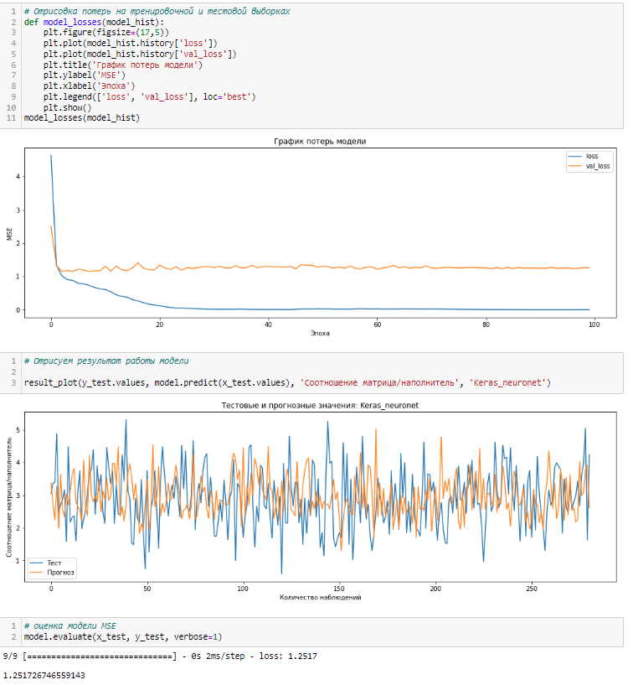
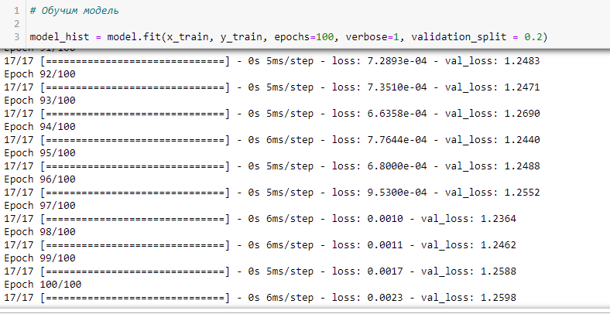
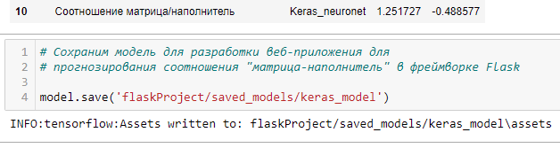
Результаты работы модели
Ошибки модели MSE и R^2:
14

Slide 15
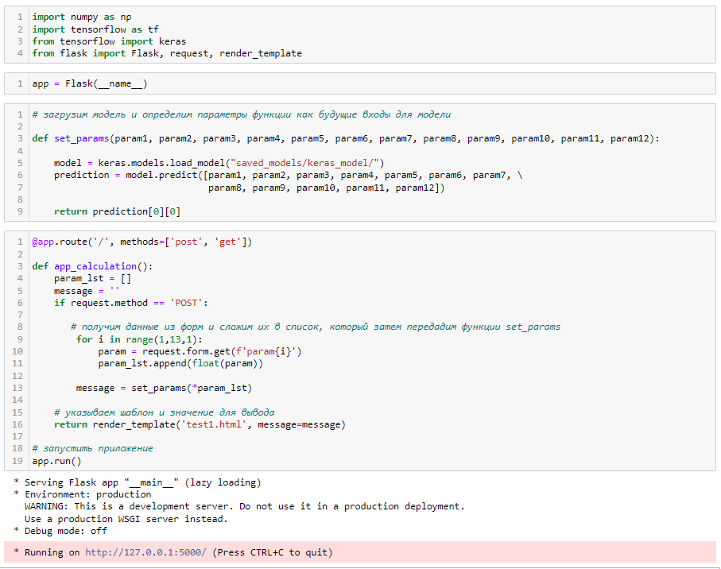
Разработка web-приложения при помощи Flask
В качестве логической составляющей используем нейросеть, написанную при помощи Tensorflow.Keras
В качестве фронт-составляющей пишем html-верстку страницы с формами для ввода входных переменных
15

Slide 16
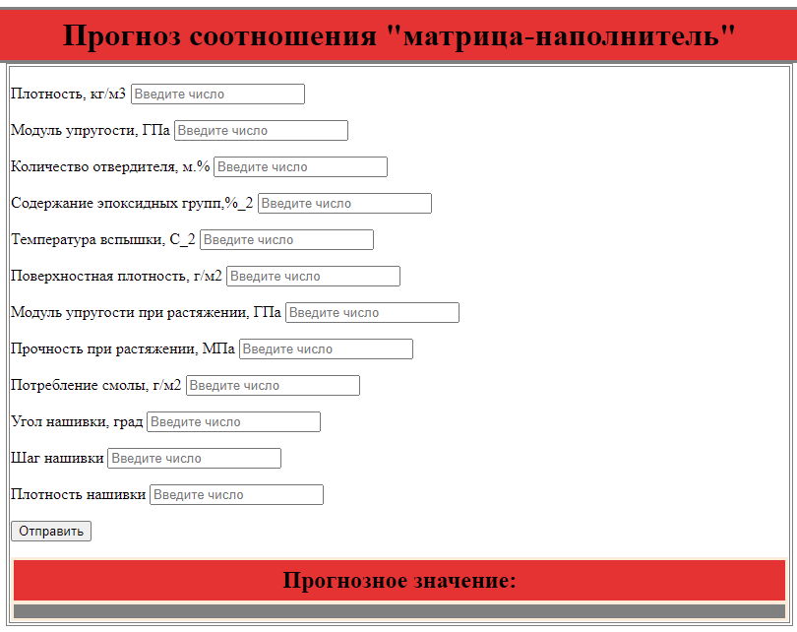
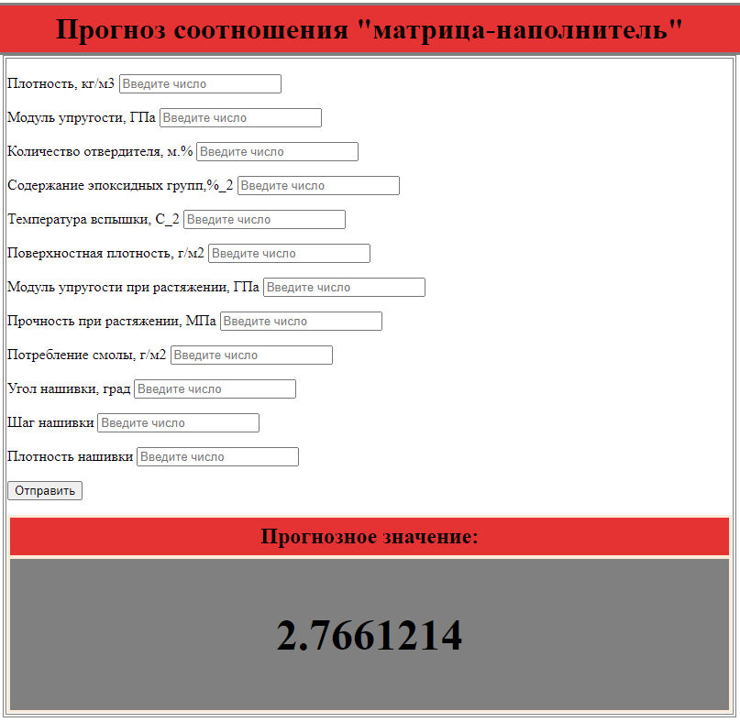
Разработка web-приложения при помощи Flask
В качестве логической составляющей используем нейросеть, написанную при помощи Tensorflow.Keras
В качестве фронт-составляющей пишем html-верстку страницы с формами для ввода входных переменных
16

Slide 17
Выводы
Корреляция между входными переменными слабая, выраженных зависимостей нет;
Примененные модели регрессии не показали высокой эффективности в прогнозировании свойств композитов, необходимы дополнительные вводные данные, получение новых результирующих признаков в результате математических преобразований, релевантных доменной области, консультации экспертов предметной области, новые исследования.
СПАСИБО ЗА ВНИМАНИЕ!
17

